Slide 1
MODERN YÖNETİMİN VE YÖNETİM BİLGİSİNİN GELİŞİMİNİN KARŞILAŞTIRMALI TARİHSEL ANALİZİ

Slide 2
MODERN KAPİTAST DEVLET
İKTİDAR BİÇİMİ
MÜLKİYET BİÇİMİ
ÜRETİM BİÇİMİ
EKONOMİK VE TOPLUMSAL İLİŞKİLER

Slide 3
Françoise Dreyfus, Bürokrasinin İcadı: Fransa, Büyük Britanya ve ABD’de Devlete Hizmet Etmek (18.-20. yy) (Çev. Işık Ergüden), İletişim Yayınları, 2000.

Slide 4
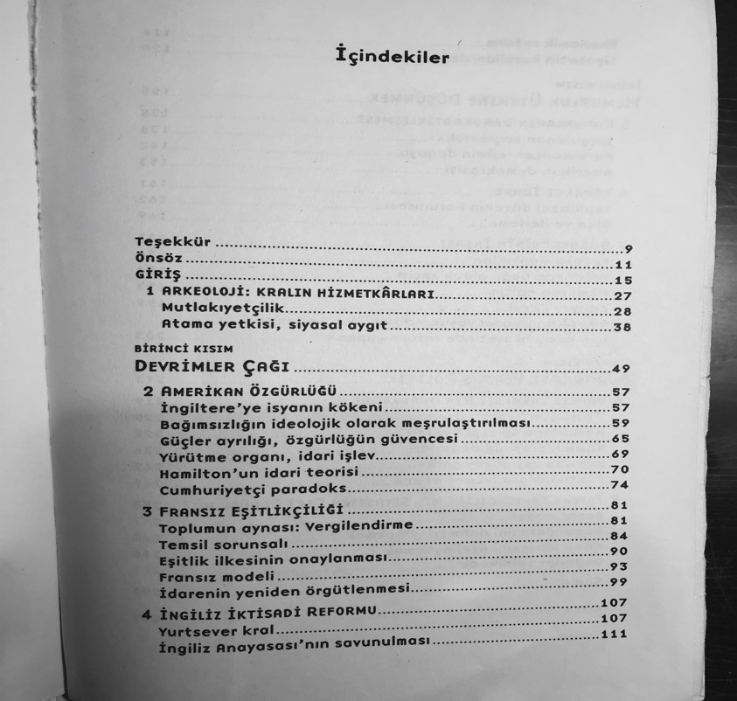
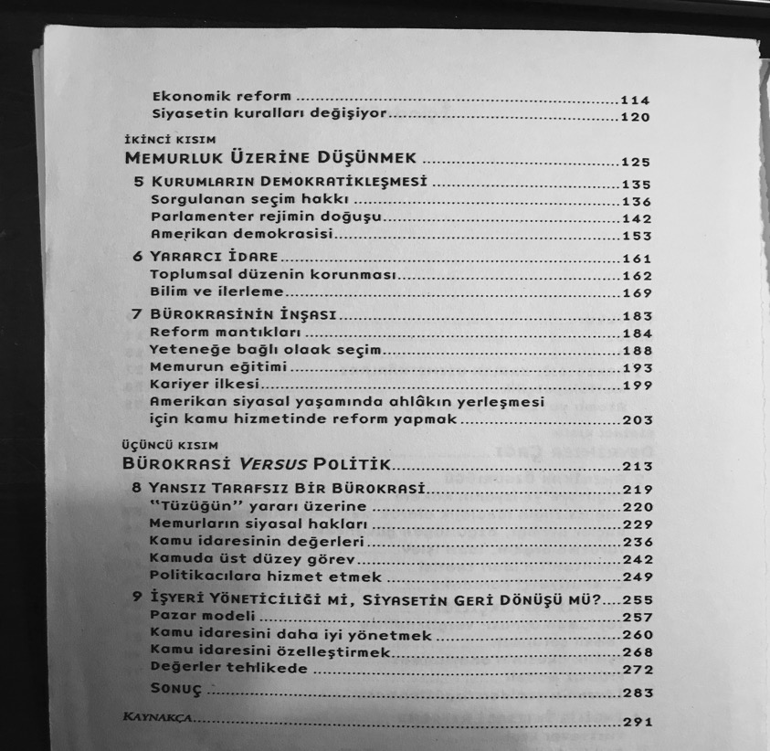
F. Dreyfus – Bürokrasinin İcadı

Slide 5
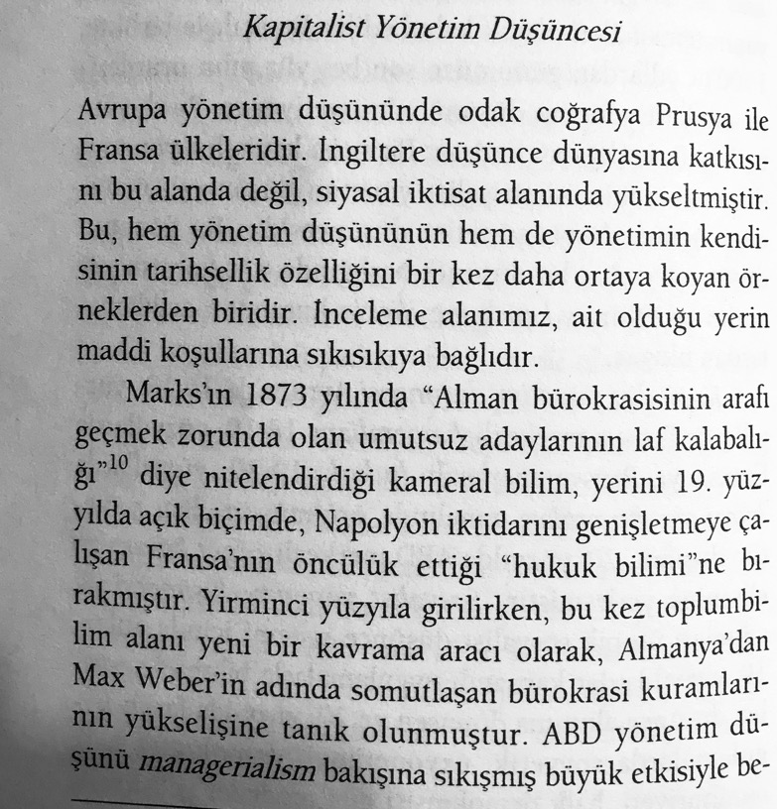
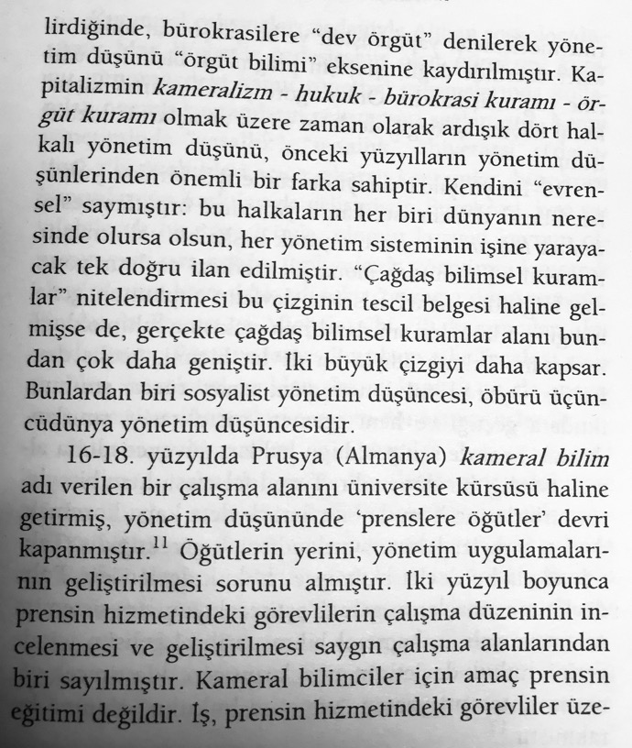
Kapitalist Yönetim Düşüncesi
Birgül Ayman Güler, Türkiye’nin Yönetimi - Yapı

Slide 6
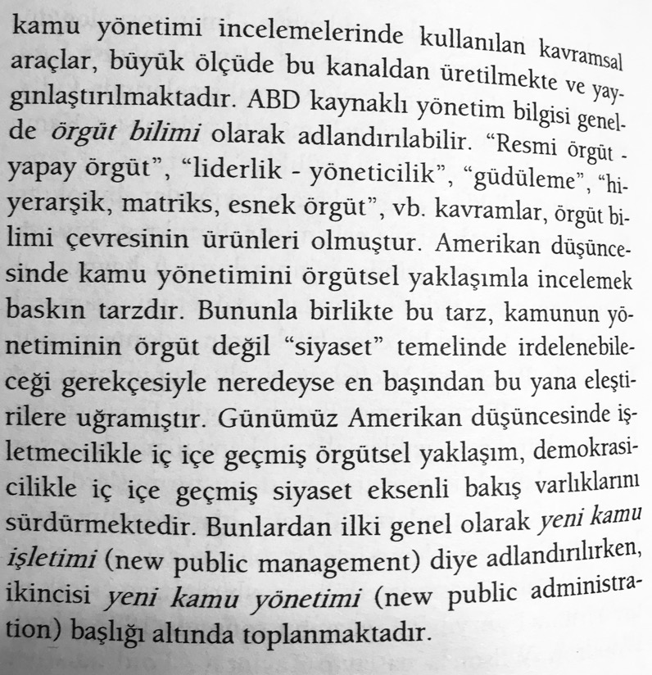
Kapitalist Yönetim Düşüncesi
Birgül Ayman Güler, Türkiye’nin Yönetimi - Yapı

Slide 7
MODERN KAPİTALİST YÖNETİM DÜŞÜNCESİNİN GELİŞİMİ
PRUSYA’DA YÖNETİM DÜŞÜNCESİNİN GELİŞİMİ
KAMERALİZM
Okuma:
Ceyhun Gürkan, “Bir Yönetim ve Maliye Düşüncesi Olarak Kameralizm,” Toplum ve Bilim (Sayı: 210, 2007), s. 216 - 246.

Slide 8
FRANSA’DA MODERN YÖNETİM DÜŞÜNCESİ
19. yy’da FRANSA’DA MODERN YÖNETİM DÜŞÜNCESİ
Okuma:
Kurthan Fişek, Bürokrasi
Kurthan Fişek, Fransa’da Bürokrasinin Gelişimi
Françoise Dreyfus, Bürokrasinin İcadı, (Çev. Işık Ergüden), İletişim Yayınları, 2000.

Slide 9
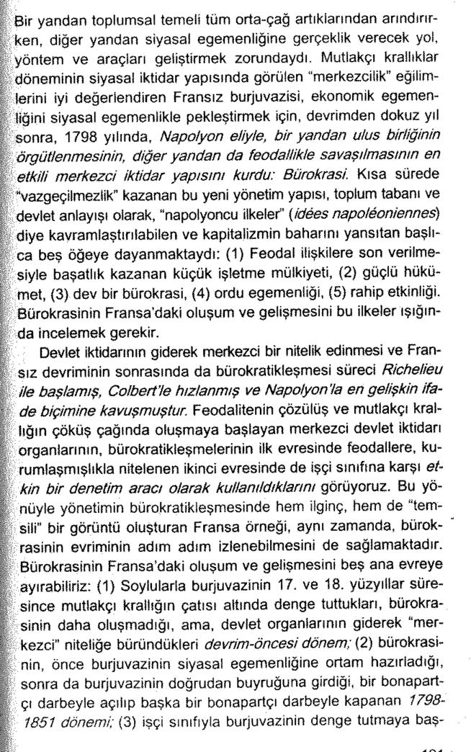
K. Fişek, Yönetim

Slide 10
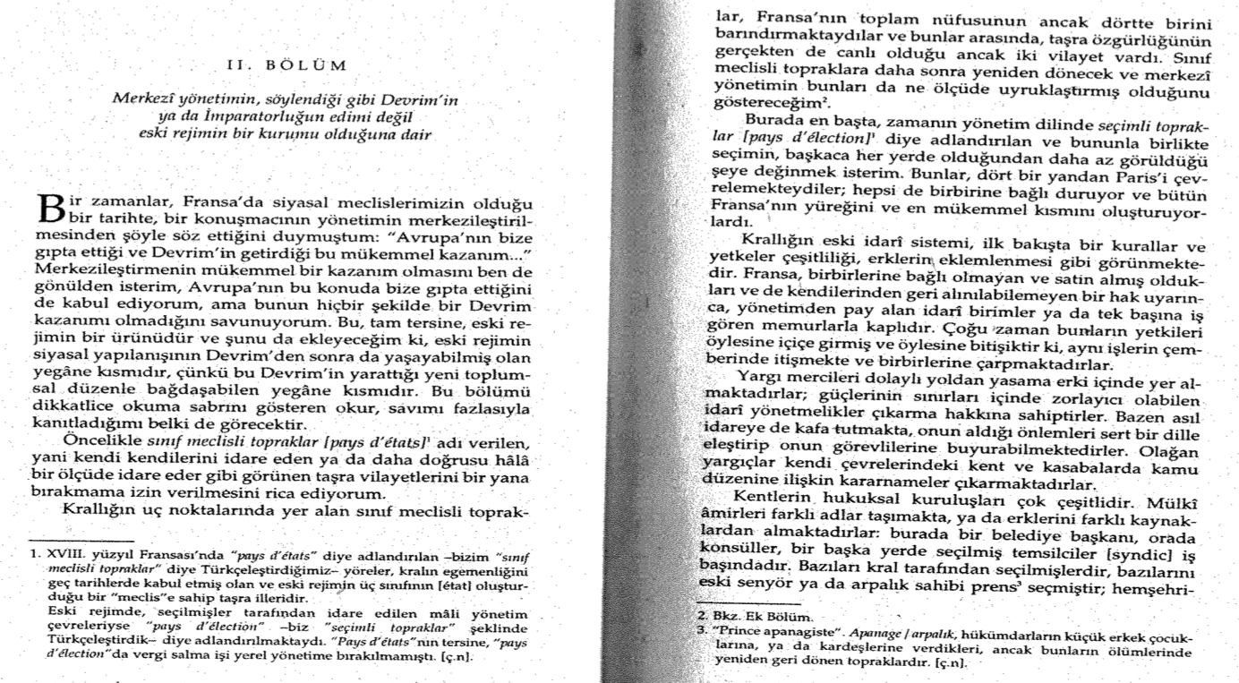
Alexis De Tocqueville, Eski Rejim ve Devrim

Slide 11
Anglo Sakson Devlet Geleneği
SİYASAL İKTİDAR
DEVLETİN HUKUKSAL KAVRANIŞI
DEVLET – TOPLUM İLİŞKİSİ
KAMU HİZMETLERİNİN ÖRGÜTLENMESİ

Slide 12
İngiltere’de Modern Yönetim Düşüncesi
Parlamento Egemenliği İlkesi
Çitleme ve Yönetim Düşüncesi
Merkezi İktidar ve Modern Yerel Yönetim Düşüncesinin Gelişimi
Françoise Dreyfus, Bürokrasinin İcadı, (Çev. Işık Ergüden), İletişim Yayınları, 2000.
E. W. Wood, Kapitalizmin Arkaik Kültürü: Eski Rejimler ve Modern Devletler Üstüne Tarihsel Bir Deneme

Slide 13
ABD’de Modern Yönetim Düşüncesinin Gelişimi
Françoise Dreyfus, Bürokrasinin İcadı, (Çev. Işık Ergüden), İletişim Yayınları, 2000.
Hamilton – Madison – Jay, Anayasa Üzerine Düşünceler: Federalist’lerin Makalelerinden Seçmeler (Çev.: M. Soysal) (İstanbul: Siyasi İ̇limler Türk Derneği Yayını, 1962), s. 7 - 31, 59 - 74.
W. Wilson, “İdarenin İncelenmesi”
Kurthan Fişek, Bürokrasi Üzerine
Osman Gökhan Hatipoğlu, “Alexander Hamilton ve Hamiltonculuk” Amme İdaresi Dergisi, Cilt 46, Sayı 4, Aralık 2013, s. 67-92.

Slide 14
Federalistler ve Anti Federalistler
Merkezi Devlet Aygıtının Biçimlenmesi
Federal Hükümetin ve Federe Birimlerin Yetki Alanı
Devlet Örgütlenmesinin Temel İlkeleri

